Slide 1

基础语句

Slide 2
程序语句
语句是程序的基本组成单元，一个软件就是一组语句的有序集合。
按照结构划分语句有三种形式
1、顺序结构：按前后顺序执行的语句体。
2、分支结构：选择执行一部分语句体。
3、循环结构：循环执行一块语句体。

Slide 3
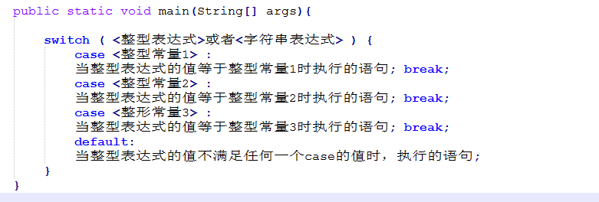
switch语句
语法：

Slide 4
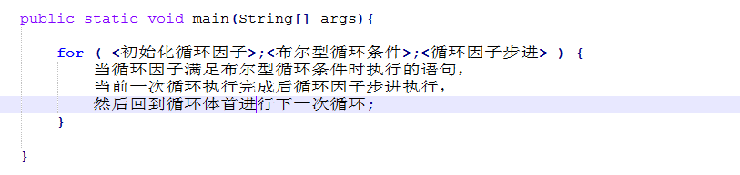
for循环语句
语法：

Slide 5
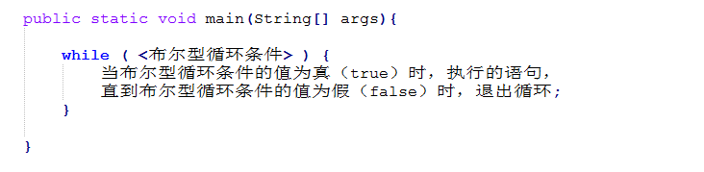
while循环语句
语法：

Slide 6
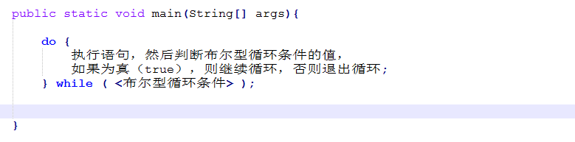
do-while循环
语法：

Slide 7
continue关键字
continue用于在循环体内，跳过continue之后的代码，回到循环体首执行下一次循环。

Slide 8
break关键字
break用于跳出当前循环体，结束循环。

Slide 9
循环嵌套
循环与循环之间可以存在嵌套关系，以使得数据以二维（行与列）的形式组织在一起。如果外层循环的次数为n，内层循环的次数为m，则嵌套循环将执行n × m次。

